Slide 1
MathKGZ --
Ондуктар – Орундук мааниси –– Чечим чыгаруу –– Туура же Ката
Окуучулар ар бир картанын Туура же Ката экенин чечиши керек.
Бул карталарды кесип кереги жок.
Карталар 3 өлчөмдө болот.
Анимацияларды текшерип, сабагыңызга КЕРЕГИ ЖОК слайддарды ӨЧҮРҮП САЛЫҢЫЗ.

Slide 2
Көнүгүүлөр топтомун текшерип, аларды Туура же Ката деп эки топко бөлүңүз

Slide 3
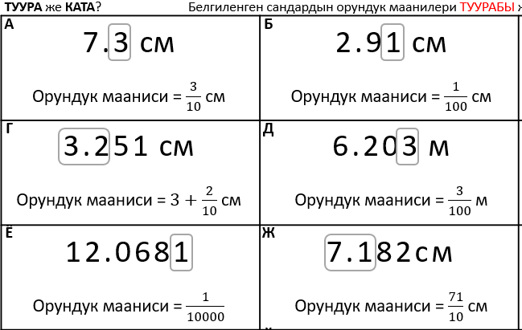

Slide 4











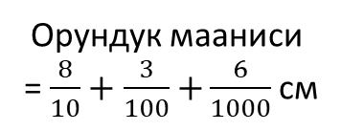



ТУУРА же КАТА?
Белгиленген сандардын орундук маанилери ТУУРАБЫ же КАТАБЫ?
А
7.3 см
Б
2.91 см
В
9.18 мм
Орундук мааниси = $\frac{3}{10}$ см
Орундук мааниси = $\frac{1}{100}$ см
Орундук мааниси = $\frac{18}{10} мм$
Г
3.251 см
Д
6.203 м
Е
52.134 см
Орундук мааниси = $3+\frac{2}{10}$ см
Орундук мааниси = $\frac{3}{100}$ м
Орундук мааниси = $\frac{34}{1000}$ см
Ё
12.0681
Ж
7.182см
З
0.834 см
Орундук мааниси
= $\frac{8}{10}+\frac{3}{100}$ $+\frac{6}{1000}$см
Орундук мааниси = $\frac{1}{10000}$
Орундук мааниси = $\frac{71}{10}$ см
И
4.0081 см
Й
8.0931784 м
К
3.7019
Орундук мааниси = $\frac{1}{10}$ см
Орундук мааниси = $\frac{93}{1000}$ м
Орундук мааниси = $\frac{7}{10}$
Л
50.618 см
М
3.14 кг
Н
1.2043 Л
Орундук мааниси = $\frac{3}{5}$ см
Орундук мааниси = $\frac{7}{50}$ кг
Орундук мааниси = $\frac{53}{250}$ Л

Slide 5

ТУУРА же КАТА?
Белгиленген сандардын орундук маанилери ТУУРАБЫ же КАТАБЫ?
А
7.3 см
Б
2.91 см
В
9.18 мм
Орундук мааниси = $\frac{3}{10}$ см
Орундук мааниси = $\frac{1}{100}$ см
Орундук мааниси = $\frac{18}{10} мм$
Г
3.251 см
Д
6.203 м
Е
52.134 см
Орундук мааниси = $3+\frac{2}{10}$ см
Орундук мааниси = $\frac{3}{100}$ м
Орундук мааниси = $\frac{34}{1000}$ см
Ё
12.0681
Орундук мааниси = $\frac{1}{10000}$
Кээ бир жооптор

Slide 6
ТУУРА же КАТА?
Белгиленген сандардын орундук маанилери ТУУРАБЫ же КАТАБЫ?
А
7.3 см
Б
2.91 см
В
9.18 мм
Орундук мааниси = $\frac{3}{10}$ см
Орундук мааниси = $\frac{1}{100}$ см
Орундук мааниси = $\frac{18}{10} мм$
Г
3.251 см
Д
6.203 м
Е
52.134 см
Орундук мааниси = $3+\frac{2}{10}$ см
Орундук мааниси = $\frac{3}{100}$ м
Орундук мааниси = $\frac{34}{1000}$ см
Ё
12.0681
Ж
7.182см
З
0.834 см
Орундук мааниси
= $\frac{8}{10}+\frac{3}{100}$ $+\frac{6}{1000}$см
Орундук мааниси = $\frac{1}{10000}$
Орундук мааниси = $\frac{71}{10}$ см
И
4.0081 см
Й
8.0931784 м
К
3.7019
Орундук мааниси = $\frac{1}{10}$ см
Орундук мааниси = $\frac{93}{1000}$ м
Орундук мааниси = $\frac{7}{10}$
Л
50.618 см
М
3.14 кг
Н
1.2043 Л
Орундук мааниси = $\frac{3}{5}$ см
Орундук мааниси = $\frac{7}{50}$ кг
Орундук мааниси = $\frac{53}{250}$ Л

Slide 7





ТУУРА же КАТА?
Белгиленген сандардын орундук маанилери ТУУРАБЫ же КАТАБЫ?
А
7.3 см
Б
2.91 см
В
9.18 мм
$$\frac{18}{100}$$
Орундук мааниси = $\frac{3}{10}$ см
Орундук мааниси = $\frac{1}{100}$ см
Орундук мааниси = $\frac{18}{10} мм$
Г
3.251 см
Д
6.203 м
Е
52.134 см
$$\frac{3}{1000}$$
Орундук мааниси = $3+\frac{2}{10}$ см
Орундук мааниси = $\frac{3}{100}$ м
Орундук мааниси = $\frac{34}{1000}$ см
Ё
12.0681
Ж
7.182см
З
0.834 см
$$\frac{4}{1000}$$
Орундук мааниси
= $\frac{8}{10}+\frac{3}{100}$ $+\frac{6}{1000}$см
Орундук мааниси = $\frac{1}{10000}$
Орундук мааниси = $\frac{71}{10}$ см
И
4.0081 см
Й
8.0931784 м
К
3.7019
$$\frac{0}{100}$$
Орундук мааниси = $\frac{1}{10}$ см
Орундук мааниси = $\frac{93}{1000}$ м
Орундук мааниси = $\frac{7}{10}$
Л
50.618 см
М
3.14 кг
Н
1.2043 Л
$$\frac{51}{250}$$
Орундук мааниси = $\frac{3}{5}$ см
Орундук мааниси = $\frac{7}{50}$ кг
Орундук мааниси = $\frac{53}{250}$ Л

Slide 8
ТУУРА же КАТА?
Белгиленген сандардын орундук маанилери ТУУРАБЫ же КАТАБЫ?
А
7.3 см
Б
2.91 см
В
9.18 мм
Орундук мааниси = $\frac{3}{10}$ см
Орундук мааниси = $\frac{1}{100}$ см
Орундук мааниси = $\frac{18}{10} мм$
Г
3.251 см
Д
6.203 м
Е
52.134 см
Орундук мааниси = $3+\frac{2}{10}$ см
Орундук мааниси = $\frac{3}{100}$ м
Орундук мааниси = $\frac{34}{1000}$ см
Ё
12.0681
Ж
7.182см
З
0.834 см
Орундук мааниси
= $\frac{8}{10}+\frac{3}{100}$ $+\frac{6}{1000}$см
Орундук мааниси = $\frac{1}{10000}$
Орундук мааниси = $\frac{71}{10}$ см
И
4.0081 см
Й
8.0931784 м
К
3.7019
Орундук мааниси = $\frac{1}{10}$ см
Орундук мааниси = $\frac{93}{1000}$ м
Орундук мааниси = $\frac{7}{10}$
Л
50.618 см
М
3.14 кг
Н
1.2043 Л
Орундук мааниси = $\frac{3}{5}$ см
Орундук мааниси = $\frac{7}{50}$ кг
Орундук мааниси = $\frac{53}{250}$ Л

Slide 9
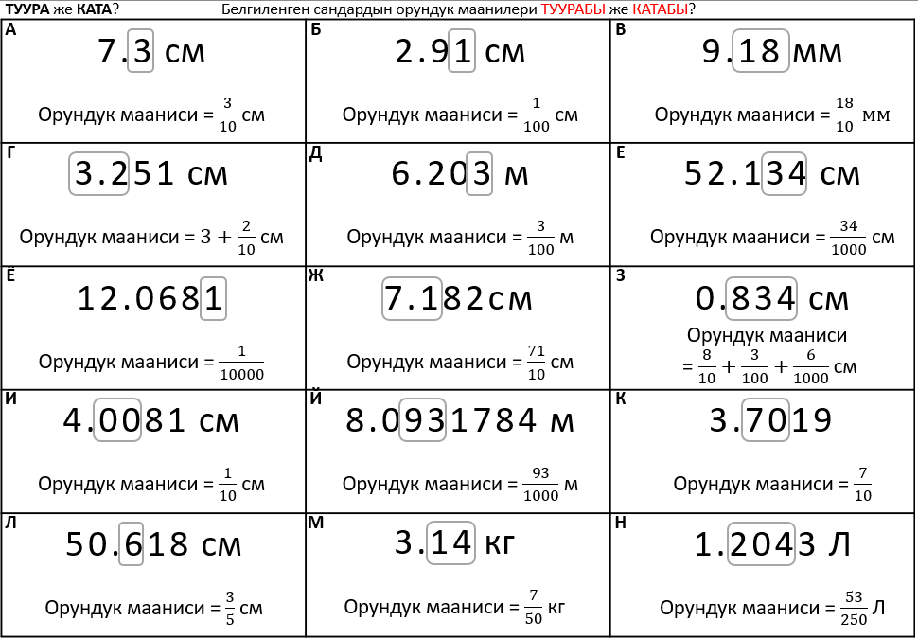

Slide 11
Суроолор барбы?
Комментарийлер?
Сунуштар?
…же ката таптыңызбы!?
Турдуу пикирлер учун ыраазычылык билдиребиз.
Сураныч, электрондук кат жөнөтүңүз:
mathematicskgz@gmail.com

